Slide 1
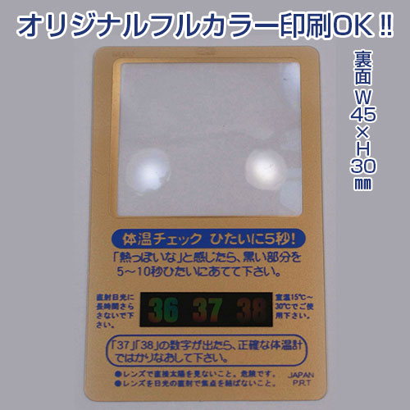


【提案書】
健康チェックカードルーペG
特徴
5～10秒おでこに当てるだけで簡易的に体温を計測できる上、ルーペ機能もある健康チェックカードです。フルカラーのオリジナルプリントが可能なため、ノベルティ用にも最適です。
納期
納期スペース
仕様
素材：PVC
サイズ：W54×H85×D0.4mm
重量：2g
お見積
お見積りスペース

